Slide 1



Nhiệt liệt chào mừng các thầy cô về dự giờ lớp 1A6
TỰ NHIÊN XÃ HỘI

Slide 2
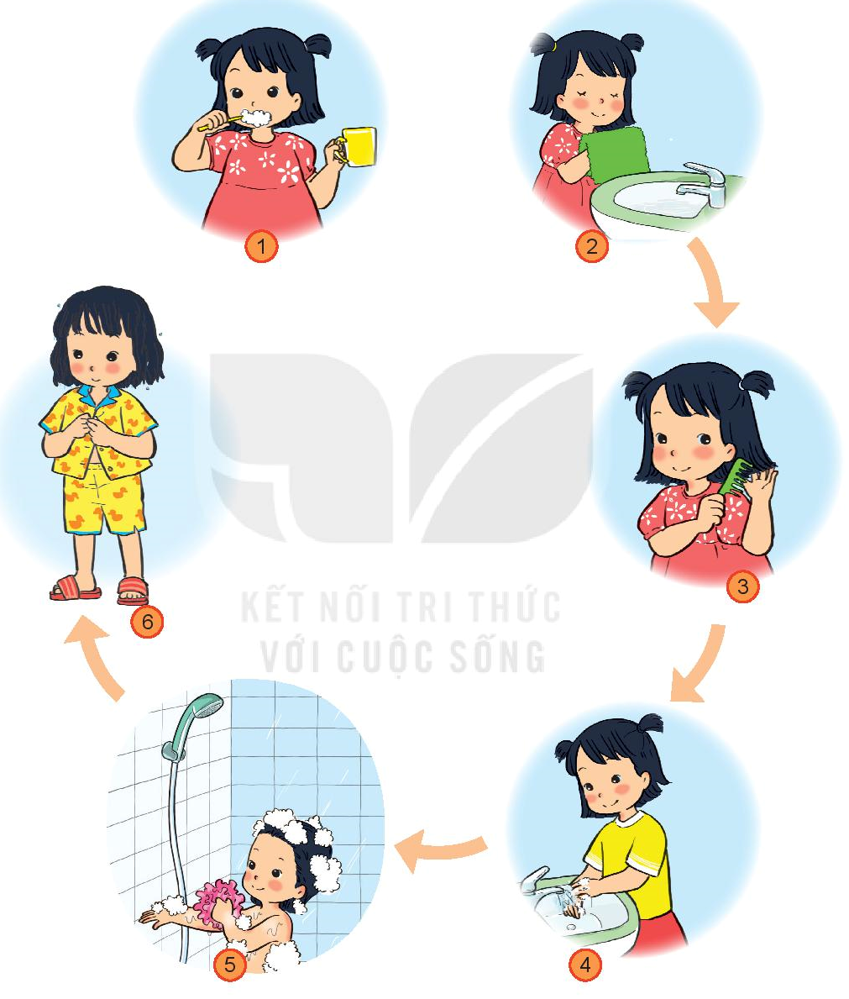
Bài 20: Cơ thể em ( tiếp)
Khám phá
1. Quan sát hình và nói về các việc bạn Hoa đã làm hằng ngày để giữ vệ sinh cơ thể?
2. Em đã làm gì để giữ sạch cơ thể?

Slide 3
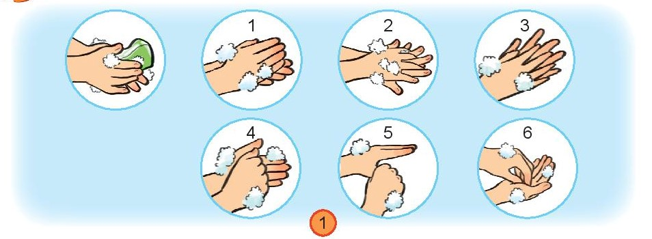
Thực hành
1. Cùng rửa tay đúng cách?

Slide 4
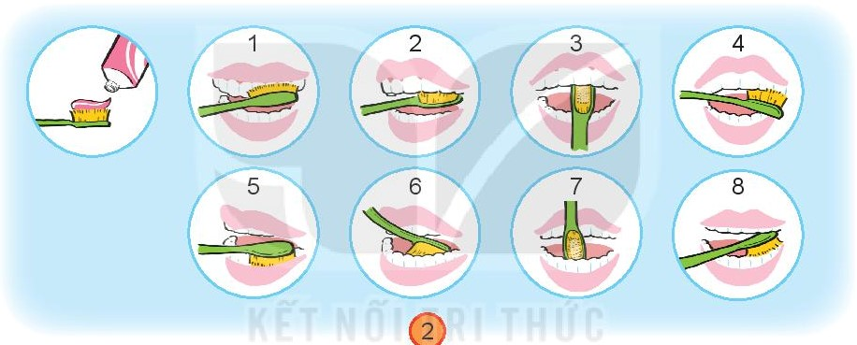
2. Em đã chải răng đúng cách chưa?

Slide 5
Vận dụng
Nói với bạn những việc em và người thân đã làm để giữ vệ sinh cơ thể.

Slide 6
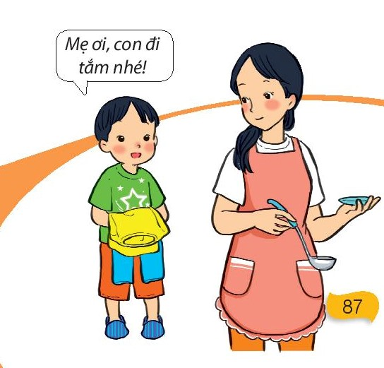
Nhắc nhở
Giữ sạch cơ thể sẽ giúp bạn khỏe mạnh

Slide 7















Kính chúc thầy, cô mạnh khoẻ !

